Slide 1
AP Spanish Literature and Culture
Obra:
“El ahogado más hermoso del mundo” de Gabriel García Márquez
Tema:
La imaginación y la creación literaria
Conceptos:
La construcción de la realidad, El texto y su contexto, El proceso creativo
Contextos:
El Boom latinoamericano, Narrativa del siglo XX, El realismo mágico

Slide 2
“El ahogado más hermoso del mundo”
Gabriel García Márquez
La imaginación y la creación literaria
- La literatura autoconciente
- La dualidad del ser
- La construcción de la realidad
- El proceso creativo
- El texto y sus contextos
Skills and learning objectives
1.F: Explain implied meanings or inferences.
2.E: Relate texts to their contexts (literary, historical, sociocultural, geopolitical).
na
2.E.ii: Explain how a text’s content relates to sociocultural, geopolitical, or historical contexts.
1.D: Identify perspective, attitude, or tone.
na
El Boom

Slide 3
“El ahogado más hermoso del mundo”
Gabriel García Márquez
La imaginación y la creación literaria
- La literatura autoconciente
- La dualidad del ser
- La construcción de la realidad
- El proceso creativo
- El texto y sus contextos
Skills and learning objectives
1.D: Identify perspective, attitude, or tone.
El Boom

Slide 4
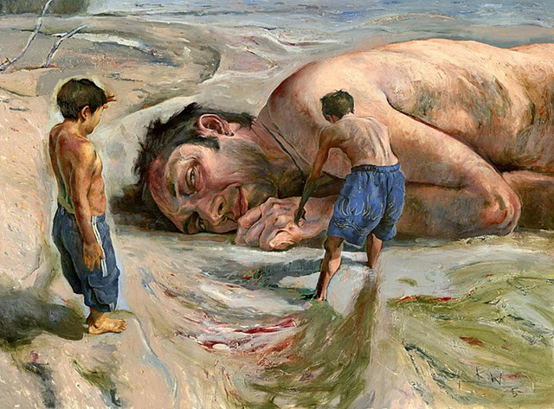
“El ahogado más hermoso del mundo”
Gabriel García Márquez
La imaginación y la creación literaria
- La literatura autoconciente
- La dualidad del ser
- La construcción de la realidad
- El proceso creativo
- El texto y sus contextos
Describe la siguiente imagen.
Trata de predecir la relación entre el título del cuento y la imagen.
¿Crees que hay momentos o hechos transformadores en la vida? Cuenta algo que te haya ocurrido que te transformó de alguna manera.
El Boom

Slide 5
“El ahogado más hermoso del mundo”
Gabriel García Márquez
La imaginación y la creación literaria
- La literatura autoconciente
- La dualidad del ser
- La construcción de la realidad
- El proceso creativo
- El texto y sus contextos
A leer “El ahogado más hermoso del mundo”
El Boom

Slide 6
“El ahogado más hermoso del mundo”
Gabriel García Márquez
La imaginación y la creación literaria
- La literatura autoconciente
- La dualidad del ser
- La construcción de la realidad
- El proceso creativo
- El texto y sus contextos
1. ¿Qué descubren los niños al comienzo del relato?
2. ¿Qué tipo de narrador cuenta el relato? ¿Cómo se sabe?
3. Describe el espacio que se describe en el relato. ¿Cómo es la vida de los habitantes del pueblo?
4. Un aspecto del estilo de García Márquez es el uso de la hipérbole. Busca un ejemplo y comentalo.
5. ¿Es el ahogado un signo concreto o uno indeterminado? Explica. ¿Qué efecto tiene el ahogado en el pueblo? ¿Qué podría representar el ahogado? ¿Es explícito en el relato ¿Por qué?
El Boom

Slide 7
“El ahogado más hermoso del mundo”
Gabriel García Márquez
La imaginación y la creación literaria
- La literatura autoconciente
- La dualidad del ser
- La construcción de la realidad
- El proceso creativo
- El texto y sus contextos
Formative Assessment (optional) FRQ3
Analiza como “El ahogado más hermoso del mundo” representa las caraterísticas del __________ y el contexto sociocultural de ___________. En tu ensayo debes coementar los recursos literarios del ______________. Debes incluir ejemplos del texto que apoyen tus ideas.
*El realismo mágico
* El contexto sociocultural de América del siglo XX
El Boom

Slide 8
“El ahogado más hermoso del mundo”
Gabriel García Márquez
La imaginación y la creación literaria
- La literatura autoconciente
- La dualidad del ser
- La construcción de la realidad
- El proceso creativo
- El texto y sus contextos
Era Esteban. No hubo que repetirlo para que lo reconocieran. Si les hubieran dicho Sir Walter Raleigh, quizás, hasta ellos se habrían impresionado con su acento de gringo, con su guacamayo en el hombro, con su arcabuz de matar caníbales, pero Esteban solamente podía ser uno en el mundo, y allí estaba tirado como un sábalo, sin botines, con unos pantalones de sietemesino y esas uñas rocallosas que solo podían cortarse a cuchillo. Bastó con que le quitaran el pañuelo de la cara para darse cuenta de que estaba avergonzado, de que no tenía la culpa de ser tan grande, ni tan pesado ni tan hermoso, y si hubiera sabido que aquello iba a suceder habría buscado un lugar más discreto para ahogarse, en serio, me hubiera amarrado yo mismo un áncora de galón en el cuello y hubiera trastabillado como quien no quiere la cosa en los acantilados, para no andar ahora estorbando con este muerto de miércoles, como ustedes dicen, para no molestar a nadie con esta porquería de fiambre que no tiene nada que ver conmigo. Había tanta verdad en su modo de estar, que hasta los hombres más suspicaces, los que sentían amargas las minuciosas noches del mar temiendo que sus mujeres se cansaran de soñar con ellos para soñar con los ahogados, hasta esos, y otros más duros, se estremecieron en los tuétanos con la sinceridad de Esteban.
“El ahogado más hermoso del mundo”
Gabriel García Márquez
Fragmento
El Boom

